Slide 1
Etanol
Respuesta de emergencia
Módulo 7: Consideraciones generales sobre salud
y seguridad
Notes:
Tiempo del módulo: 30 minutos/ 40 minutos
Materiales:
Consideraciones sobre respuesta a emergencias video – (Mostrar el segmento de video de 0:00 a 4:31)
Respuesta a incidentes con etanol video – (Duración total 19:20)

Slide 2


Objetivos
Al finalizar este módulo, los participantes deberán ser capaces de determinar los posibles métodos de control de derrames, el equipo de protección personal (EPP) adecuado y los dispositivos de detección y monitoreo para responder a incidentes con etanol
y combustibles mezclados con etanol.
Analizar las posibles combinaciones de derrames de combustible o de combustible mezclado con etanol.
Determinar las herramientas, el personal y los pasos necesarios para limpiar derrames
de diversos combustibles.
Identificar dispositivos para responder a incidentes relacionados con etanol y combustibles mezclados con etanol.
Notes:
Objetivos facilitadores
1. Analizar las posibles combinaciones de derrames de combustible o de combustible mezclado con etanol.
2. Determinar las herramientas, el personal y los pasos necesarios para limpiar derrames de diversos combustibles.
3. Identificación de dispositivos para responder a incidentes relacionados con etanol y combustibles mezclados con etanol.

Slide 3
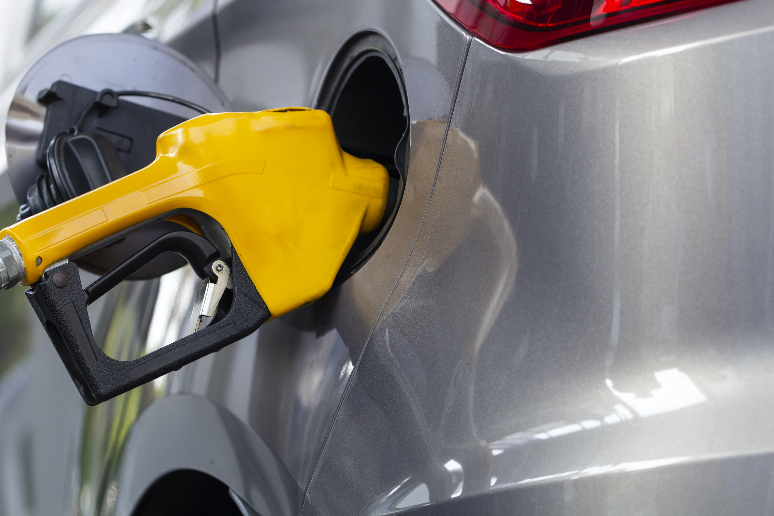

Introducción
Comprender las propiedades y características
  El E10 conserva las características
  de hidrocarburos/gasolina.
    Los absorbentes/barreras diseñados para recoger sustancias de tipo oleoso son eficaces.
  Las mezclas con más del 10 % de etanol comienzan a adquirir características de
  disolvente polar.
    Deben utilizarse absorbentes/barreras diseñados para disolventes polares.
  Cuando se introduce agua, puede producirse una separación de fases de la solución de agua/etanol.
Notes:
Mostrar el vídeo Consideraciones sobre la respuesta ante emergencias (15:42 a 17:50).
Discusión en grupo:
En el vídeo se mencionaba anteriormente que la dilución con agua no era una táctica eficaz para los incendios de etanol y de mezclas de etanol y combustible. ¿Por qué es esto cierto?
Respuesta: El etanol diluido hasta un 500% (proporción 5:1) con agua seguirá ardiendo.
Comprender las propiedades y características tanto de la gasolina como del etanol ayudará a los servicios de emergencia a mitigar los incidentes relacionados con combustibles mezclados con etanol. La gasolina mezclada con hasta un 10 % de etanol conservará las características químicas del combustible de hidrocarburos. En un incidente de este tipo, los absorbentes y las barreras flotantes diseñadas para recoger sustancias de tipo oleoso resultan eficaces. Las mezclas con más del 10% de etanol comenzarán a adquirir características de disolvente polar. Si es posible, deben utilizarse absorbentes y barreras flotantes diseñadas para recoger disolventes polares.
Cuando se introduce agua en una mezcla de gasolina y etanol, puede comenzar a producirse una separación de fases. La separación de fases se produce una vez que la mezcla de combustible alcanza el punto de saturación de agua. El agua atraerá entonces el etanol y formará una solución de agua y etanol en el fondo del tanque. En esta situación, una barrera flotante o absorbente de tipo oleoso recogerá la gasolina restante en la superficie, dejando al descubierto la solución de agua/etanol.
https://www.youtube.com/watch?v=-o5D-nic9WM es un vídeo de la combustión de combustibles de hidrocarburos y etanol.

Slide 4
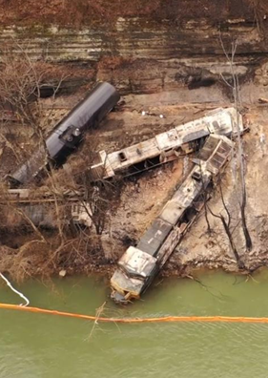

Control de derrames de combustible
Derrames terrestres
  Compresas, absorbentes, adsorbentes
  Presas, diques, estanques de retención
  derrames de agua
  Embalse
  Desviaciones
  Ametralladora (especializada en petróleo)
  La barrera absorbente tipo aceite recogerá la gasolina dejando una solución de agua/etanol.
  Consulte con la Agencia de Medio Ambiente para obtener más información.
Notes:
Es importante reconocer los distintos tipos de medidas de control de derrames que pueden ser necesarias en una respuesta de emergencia. Se necesitarán tácticas diferentes para los derrames en tierra que para los derrames en agua. También es importante determinar qué tipo de productos para contener el derrame serán necesarios.
En caso de derrame, es importante notificar a las autoridades locales, estatales y/o federales competentes.
Lo ideal sería establecer buenas relaciones de trabajo con estas organizaciones que tienen responsabilidades legales y/o capacidades funcionales con suficiente antelación a que se produzca un incidente.
Esto garantiza una respuesta más proactiva ante incidentes, en lugar de una respuesta reactiva, que pondría a los servicios de emergencia y a la comunidad en un riesgo potencialmente mayor.

Slide 5
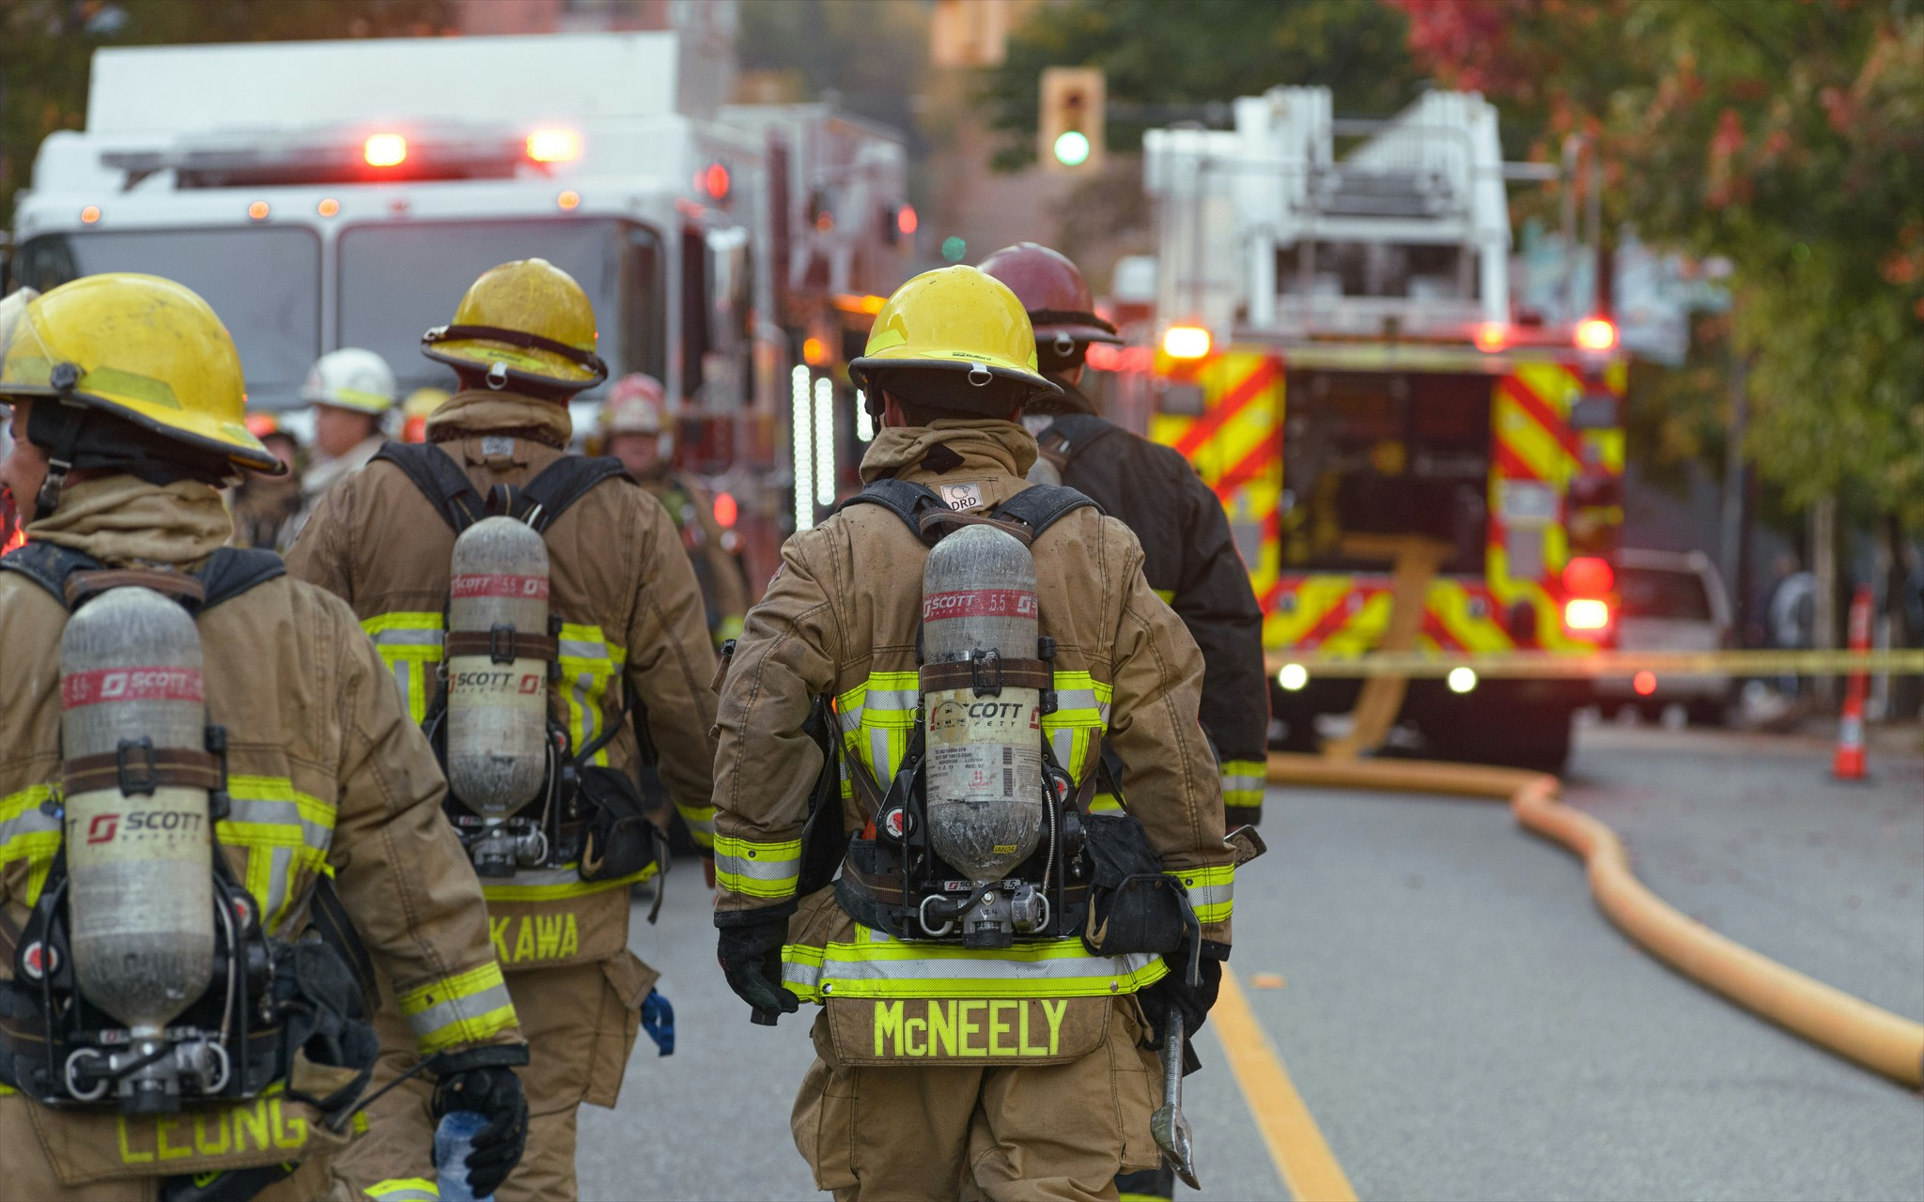
Consideraciones especiales
Tenga en cuenta que si se utilizan barreras absorbentes de agua y/o absorbentes para recoger soluciones de etanol/agua, los absorbentes pueden ser inflamables.
Si se utiliza una manta de espuma AR para controlar los vapores del combustible mezclado con etanol, recuerde que una parte de la solución de espuma se absorberá en el combustible mezclado con etanol.
Notes:
La solución de agua/etanol se puede recoger con una barrera absorbente de agua o un material absorbente. Tenga en cuenta que, dependiendo de la proporción de agua y etanol, la solución aún puede ser inflamable.
Recuerde también que si se utiliza una manta de espuma AR para contener el vapor de combustible mezclado con etanol, una parte de la solución de espuma se absorberá en el combustible mezclado con etanol, formando una solución que se hunde por debajo del nivel de la gasolina. Esta solución tendrá nuevamente propiedades de agua/etanol, lo que requerirá una barrera o absorbente de tipo acuoso.

Slide 6

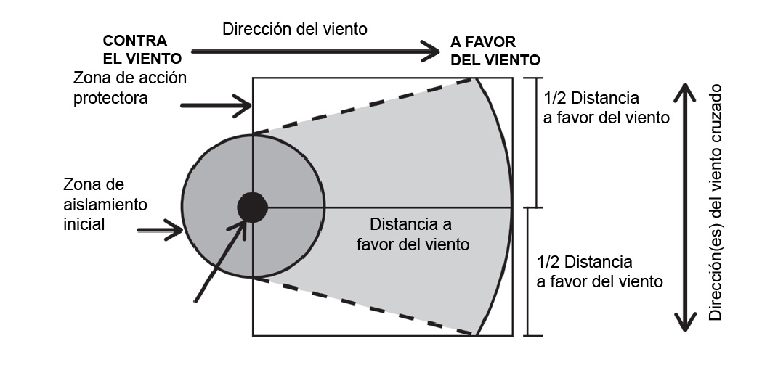
Distancias de respuesta inicial
Distancias de respuesta inicial
  Distancia de Aislamiento Inicial (IID)
  Distancia de acción protectora (DAP)
Establecido por los socorristas.
Notes:
Las distancias de respuesta inicial las establece la primera unidad de respuesta de emergencia que llega al lugar del incidente para proteger de inmediato a la población civil. Se establece la Distancia de Aislamiento Inicial (DII), que es el radio de la zona de aislamiento inicial que rodea el derrame en todas las direcciones. A continuación, se utilizan las Distancias de Acción Protectora (DAP) para establecer la protección a sotavento lo antes posible para la población en riesgo.
La distancia de respuesta inicial y las zonas de control se establecen inicialmente utilizando la Guía de respuesta a emergencias del DOT.

Slide 7
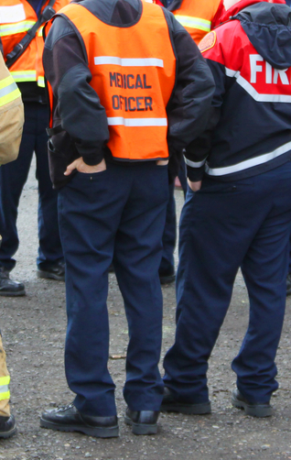
Evaluación de la escena del etanol
La evaluación de la escena incluirá lo siguiente:
Evaluación inicial
  Seguridad de la vida
  Estabilización del incidente
  Conservación ambiental de la propiedad
Establecer un mando unificado
Proteger las exposiciones
Denegar la entrada
Reunir recursos para la respuesta táctica para incluir
  Espuma
  Agua
  Personal
Notes:
Una evaluación adecuada del lugar del incidente ayudará a tomar las decisiones correctas para una gestión y mitigación exitosas del mismo. Los puntos de referencia que deben tenerse en cuenta son:
Evaluación inicial
Seguridad de la vida
Estabilización del incidente
Conservación ambiental de la propiedad
Establecer un mando unificado
Proteger las exposiciones
Denegar la entrada
Reunir recursos para la respuesta táctica que incluyan
Espuma
Agua
Personal
Tenga en cuenta que las espumas AR son eficaces tanto en incendios de alcohol como en incendios de hidrocarburos. Independientemente del tipo de incidente, su alcance o magnitud, los servicios de emergencia se adhieren a los estándares profesionales universales de seguridad de las personas, estabilización del incidente y conservación del medio ambiente y la propiedad (LIP, por sus siglas en inglés), que en última instancia conducen a las actividades de recuperación.
Ante cada incidente, debe iniciarse algún tipo de proceso de gestión para “organizar el caos”. Este sistema de mando de incidentes (SMI) se vuelve aún más importante cuando la naturaleza de estos incidentes aumenta en complejidad, geografía y, como se mencionó anteriormente, alcance, magnitud e involucran a múltiples organizaciones de respuesta con responsabilidad legal y/o capacidades funcionales.
En el marco del sistema de gestión de incidentes, es necesario abordar parámetros estandarizados en cada incidente relacionado con etanol y combustibles mezclados con etanol. Esto garantizará la salud, la seguridad y el bienestar de los servicios de emergencia y de la comunidad afectada. Además, los parámetros de referencia mencionados anteriormente garantizan que se inicie el proceso de gestión de incidentes y que se desarrollen los objetivos.
Se identifican estrategias o soluciones para alcanzar los objetivos y se asignan recursos (humanos y materiales) con los conocimientos, habilidades y capacidades adecuados para realizar el trabajo necesario para lograr los objetivos específicos del incidente y los parámetros de referencia universales previamente analizados.
Finalmente, el objetivo de esta información es ayudar a los equipos de respuesta a emergencias que siguen el proceso de gestión del ICS a llegar a una conclusión fundamentada sobre si su incidente específico tendrá un carácter ofensivo o defensivo.
*Tenga en cuenta que las operaciones ofensivas que implican el uso de espuma AR-AFFF o AR-SFFF, equipos especializados de extinción de incendios con espuma y personal especializado pueden no ser siempre la mejor estrategia o solución para todos los incidentes con etanol y combustible mezclado con etanol.

Slide 8
Control Zonas
Zona fría
(Zona de soporte)
Se requiere el nivel más alto de EPI (Equipo de Protección Individual) en zonas contaminadas.
Tres zonas
Zona caliente
Zona cálida
Zona fría
Establecido por
Técnicos en
materiales peligrosos
Zona cálida
(Zona de reducción de la contaminación)
Zona caliente
(Zona de exclusión)
Reducción de la contaminación y zona de tránsito
Área para acciones de apoyo
Notes:
Las zonas de control son las áreas establecidas por el equipo de materiales peligrosos y el comando de incidentes en torno a un incidente con materiales peligrosos. Indican el nivel de seguridad y el grado de peligro en esa zona específica. Hay tres zonas de control que deben establecerse: caliente, templada y fría.
La zona de riesgo se localiza inmediatamente alrededor del punto de liberación del material. Esta zona abarca materiales que representan un peligro. Es la zona de mayor peligro y contaminación. Se la conoce comúnmente como la zona inmediatamente peligrosa para la vida y la salud, o IDLH (por sus siglas en inglés).
La zona templada se encuentra inmediatamente fuera de la zona caliente y es el área donde se lleva a cabo la descontaminación.
La zona fría comienza donde termina la zona cálida. El puesto de mando, así como otras funciones de apoyo, en la zona fría. En esta zona, la indumentaria de protección personal puede limitarse al equipo de seguridad y a la ropa de trabajo habitual.
Una vez establecidas las zonas de control, se utilizan de forma continua la detección y la monitorización para refinar o modificar el perímetro de dichas zonas a medida que cambia el incidente.

Slide 9
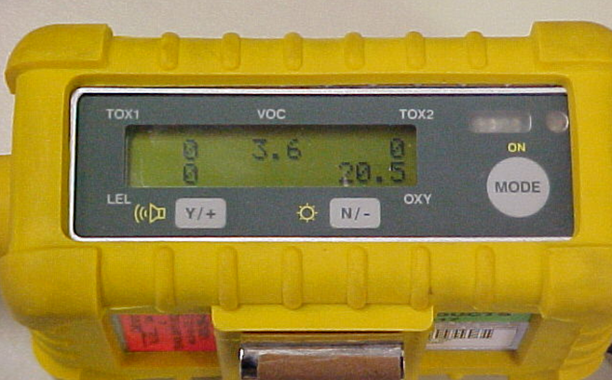
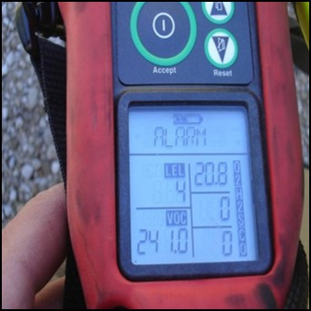
Detección y monitoreo
  Debe realizarse en todos los incidentes con combustible mezclado con etanol
  Los equipos de monitoreo son un recurso crucial para los equipos de respuesta durante la evaluación y mitigación.
  Utilice un medidor de gas múltiple.
    LEL, CO, H₂S, O₂
  ¡Recuerde tener en cuenta los factores de conversión que dependen del gas de calibración utilizado para el detector!
  Considere varios equipos de monitoreo con un mínimo de al menos dos (2) detectores de gases múltiples.
Notes:
La detección e identificación de materiales peligrosos mediante equipos de monitorización la realizan normalmente los servicios de emergencia con nivel técnico/especialista. Los equipos de monitoreo son un recurso crucial que los equipos de respuesta deben utilizar durante un incidente con etanol y combustible mezclado con etanol para la evaluación y mitigación de riesgos.
Los equipos de monitoreo ayudarán a los equipos de respuesta a determinar los niveles de concentración de vapores de materiales peligrosos y a tomar decisiones de respuesta basadas en estas lecturas. El uso de un medidor multigás permite detectar LEL, CO, H2S y O2. Las lecturas de los monitores ayudarán a los equipos de respuesta a determinar la mejor manera de protegerse a sí mismos y a los demás de los efectos del material y a qué distancia debe alejarse al público de la zona contaminada.
Como mínimo, el uso de dos (2) detectores multigás permite a los respondedores centrarse en cada aspecto individual del incidente de etanol y combustible mezclado con etanol. Un respondedor se centra en la identificación de hidrocarburos, mientras que el segundo respondedor se centra en la identificación de etanol.
Dado que los detectores multigás actuales no son "inteligentes" y, por lo tanto, no pueden identificar el gas o vapor que se está analizando, el uso de dos detectores ayuda a minimizar la confusión sobre qué vapor o gas se ha detectado y qué factor de conversión se debe aplicar.

Slide 10

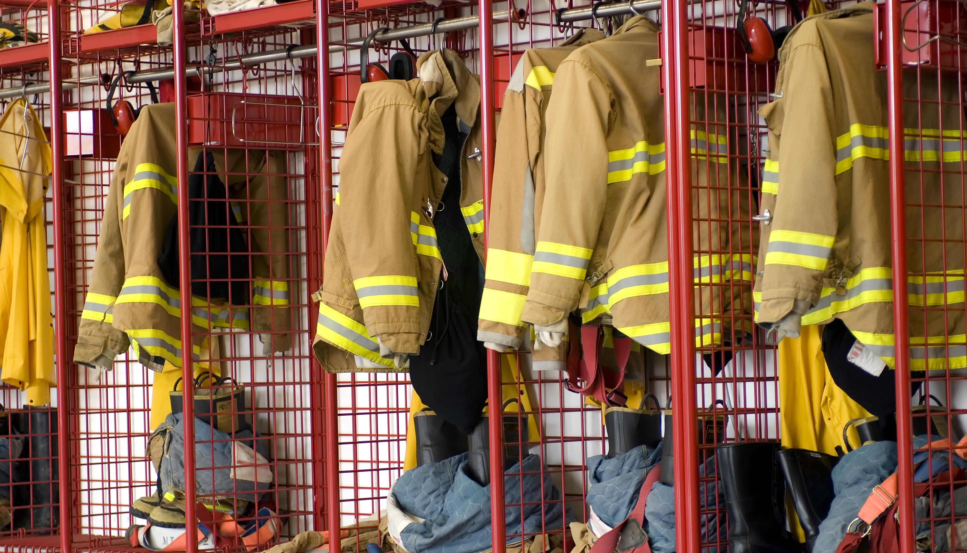
Equipo de protección personal
La respuesta a incidentes con etanol y combustibles mezclados con etanol requiere EPI
Los componentes del EPI incluyen:
  Casco con protector facial/
  protección ocular
  Capucha protectora
  Abrigo de trabajo
  Pantalones de trabajo
  Guantes
  Botas
  Protección respiratoria
Notes:
Discusión en grupo:
Pregunte a los participantes si pueden enumerar los riesgos para la salud asociados al etanol. Colóquelas en una tabla de papel o en una pizarra blanca. Los peligros típicos incluyen:
Irritación en los ojos y la piel.
Cuando se inhala o se absorbe:
Produce depresión del sistema nervioso central.
Dolores de cabeza
Náuseas
Mareo
Pérdida de equilibrio o coordinación
Estupor
Los peligros típicos incluyen:
Inhalación:
Depresión del sistema nervioso central
Irritación
Náuseas
Vómitos
Exposición a largo plazo:
Daño hepático
Daño renal
Pregunte a los participantes qué tipo de equipo de protección personal (EPP) consideran más importante al responder a emergencias relacionadas con el etanol, incluidos derrames, fugas e incendios.
Recuerde a los participantes que a menudo pensamos en los peligros de los materiales cuando están involucrados en un incendio; sin embargo, es igualmente importante considerar los EPI y, en particular, la protección respiratoria para los materiales involucrados en derrames y fugas.
Recuerde a los participantes que este es un curso de sensibilización sobre el etanol y las mezclas de etanol con combustible. Sin embargo, siempre es fundamental recalcar la importancia del uso adecuado de EPI (Equipos de Protección Individual). Este curso no está diseñado para brindar instrucción sobre el uso o la selección de EPI, sino que esta sección se presenta como un recordatorio de su importancia.
El etanol y los combustibles mezclados con etanol arden de forma similar a los incendios de gasolina; por lo tanto, es fundamental que todos los equipos de respuesta utilicen el equipo de protección personal (EPP) adecuado para bomberos. La ropa de protección está diseñada para proteger al usuario de la cabeza a los pies y ha demostrado reducir la gravedad de las lesiones, además de salvar la vida de muchos bomberos. Los siguientes componentes constituyen un conjunto general de EPI (Equipo de Protección Individual) para bomberos:
Casco con visera o protección ocular.
Capucha protectora
Abrigo de trabajo
Pantalones de trabajo
Guantes
Botas
Protección respiratoria
La protección respiratoria es especialmente importante, ya que el sistema respiratorio es la principal vía de entrada de sustancias químicas peligrosas al organismo. Existen tres tipos de protección respiratoria:
Respiradores purificadores de aire (APR) y respiradores purificadores de aire motorizados (PAPR);
Respiradores de suministro de aire (SAR); y
Equipo de respiración autónomo (SCBA)
Recuerde que todo el personal que responda a un derrame o incendio debe usar el equipo de protección personal (EPP) específico requerido para cada emergencia y estar capacitado en su uso (consulte la Figura 7.1 en la Guía del Participante).

Slide 11
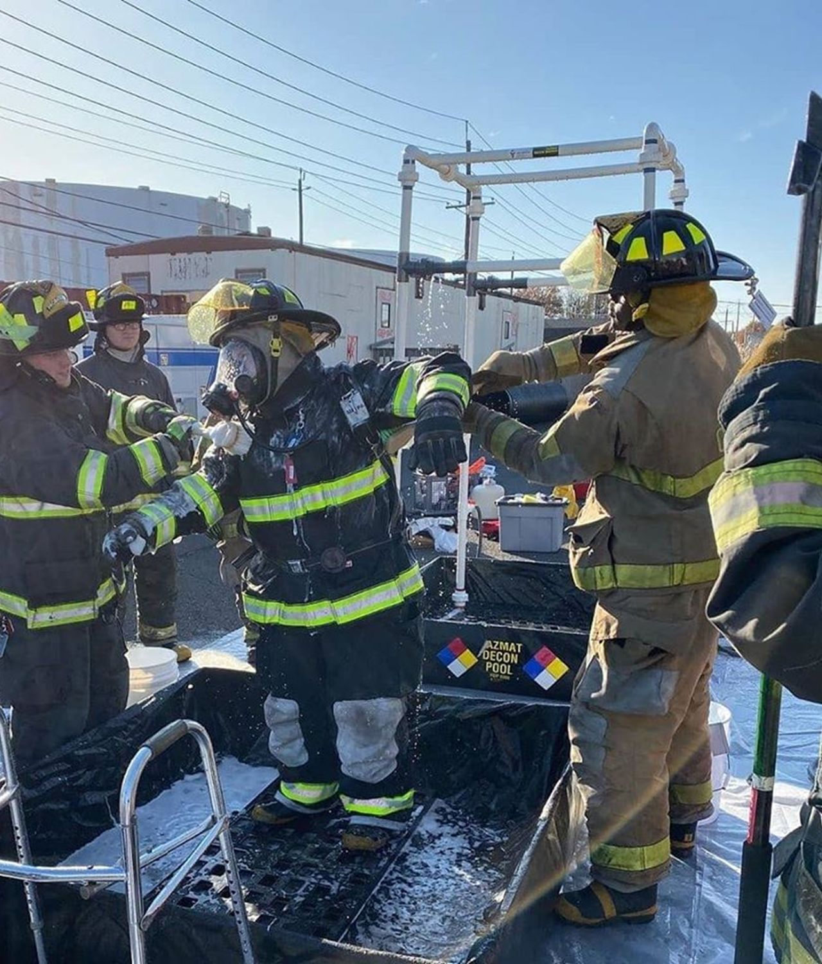
Recomendaciones de descontaminación
Es necesaria la descontaminación posterior a la intervención para prevenir la contaminación fuera de las zonas del incidente (contaminación secundaria).
La descontaminación debe incluir un limpiador a base de tensioactivos
y agua.
Todos los efluentes de descontaminación deben
ser contenidos, analizados adecuadamente y eliminados.
Notes:
Es necesaria la descontaminación posterior a la intervención para prevenir la contaminación fuera de las zonas del incidente (contaminación secundaria). La descontaminación debe incluir un limpiador a base de tensioactivos y agua. Todos los efluentes de descontaminación deben ser contenidos, analizados y eliminados adecuadamente.

Slide 12

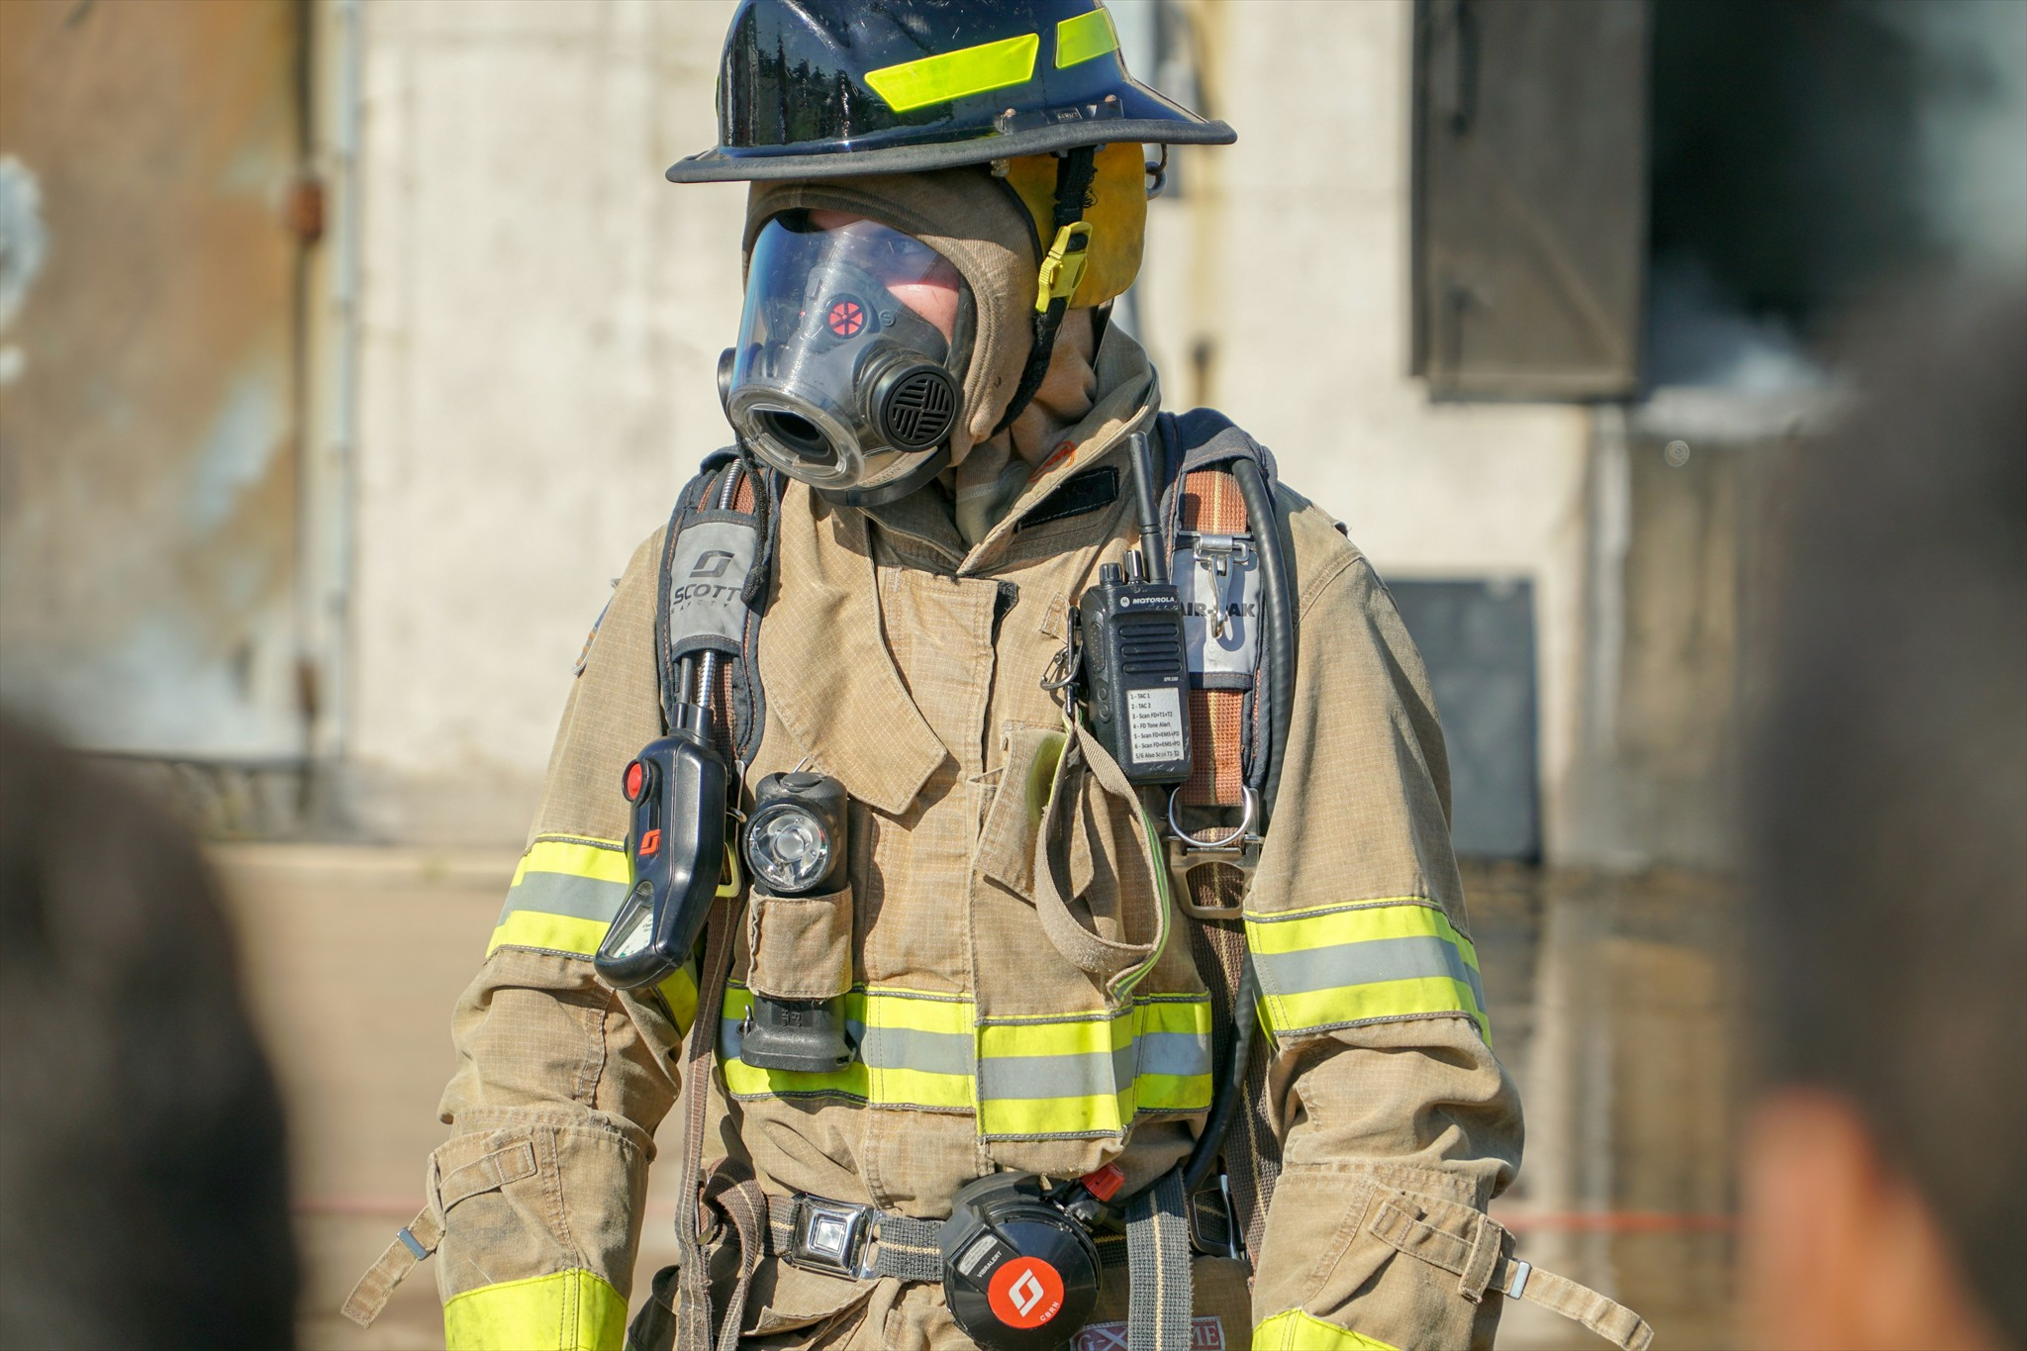
Resumen
Procedimientos para
garantizar una gestión
segura de incidentes
para incendios/derrames
Conocer el tipo de combustible derramado/quemado es esencial
para el éxito de la operación.
Tome medidas para contener el
incidente y distribuya adecuadamente
la espuma.
Es fundamental que todos los socorristas utilicen el equipo de protección personal (EPP) adecuado.
Notes:
En este módulo aprendimos que, independientemente de si se trata de un derrame o un incendio, existen ciertos procedimientos que deben seguirse para garantizar una gestión segura del incidente.
Conocer el tipo de combustible que se ha derramado o que está ardiendo es fundamental para el éxito de su operación. Además, deberá tomar medidas para contener el incidente.
Si se van a iniciar operaciones con espuma ofensiva, se deben obtener y disponer en el lugar del incidente las cantidades adecuadas de concentrado de espuma AR-AFFF o AR-SFFF y el equipo necesario para su aplicación. El personal debe haber recibido capacitación PREVIA sobre cómo utilizar el equipo especializado de extinción de incendios con espuma.
Es fundamental que todos los servicios de emergencia utilicen el equipo de protección personal (EPP) adecuado cuando intervengan en emergencias relacionadas con etanol y combustibles mezclados con etanol.

Slide 13

Actividad 7.1: Procedimientos de incidentes
Objetivo:
Para familiarizarse con el orden correcto de los pasos en los siguientes procedimientos y los fundamentos que los sustentan.
Notes:
Tiempo: 15 minutos
Materiales: Hoja de trabajo 7.1
Instrucciones para el instructor:
1. Pida a los participantes que intenten ordenar correctamente los pasos de los siguientes procedimientos.
2. Los participantes pueden trabajar individualmente o en grupo.
3. Utilice la hoja de trabajo 7.1.
4. Después de que los participantes hayan ordenado los procedimientos, repase el orden correcto y luego
Analicen los fundamentos de cada uno.
Respuestas:
D
A
B
C

